Slide 1
第四次新人週報
GSD機台架構
報告人:林士傑

Slide 2
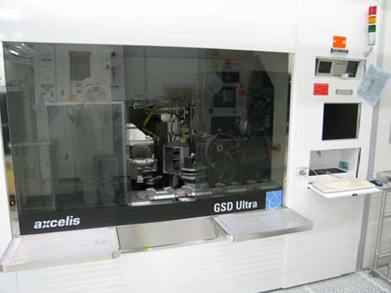
HI CURRENT離子植入機

Slide 3
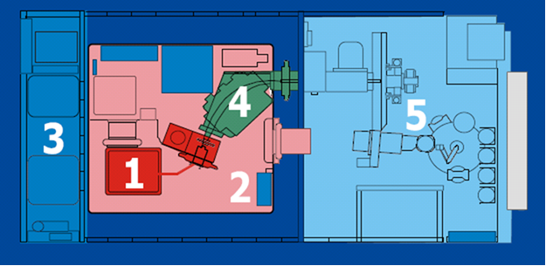
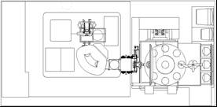
機型簡介
Axcelis NV –GSD 100/200型
Varian VIISION 200型

Slide 4
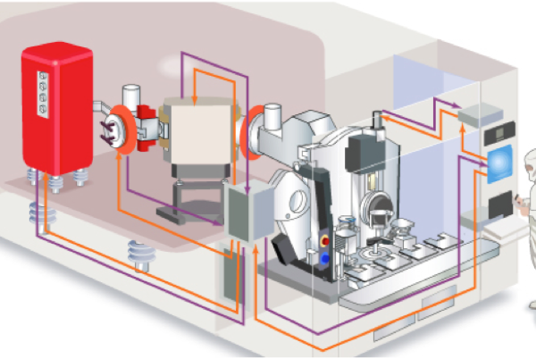
GSD1 2 為Axcelis NV –GSD-100型的機台，可以RUN能量160以下
GSD4 5為Axcelis NV –GSD-200型的機台，GSD-4只能RUN 80KV以下，GSD-5可RUN能量160以下
GSD-6(VIISION)為Varian VIISION 200型的機台可以RUN 200KV以下，場內只有一台

Slide 5
機型 | 前段 | 後段 | 最多RUN貨片數 | 最多上貨批數
GSD1 | * | * | 17 | 4
GSD2 | * | * | 17 | 4
GSD4 | * |  | 17 | 4
GSD5 | * | * | 17 | 4
GSD6 | * | * | 18 | 3

Slide 6
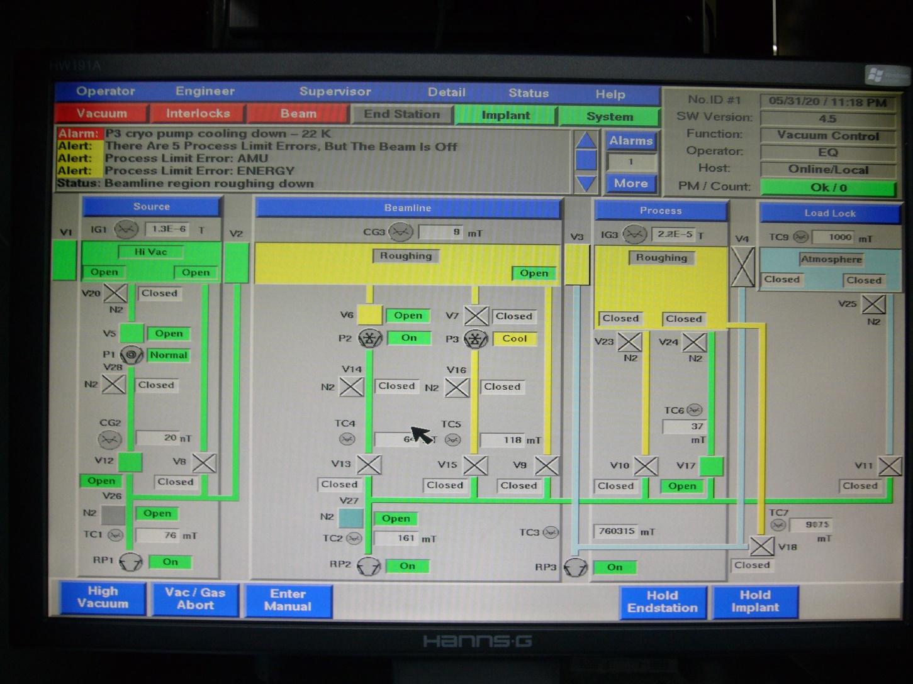
GSD真空畫面
TURBO pump
CRYO pump
Dry pump

Slide 7
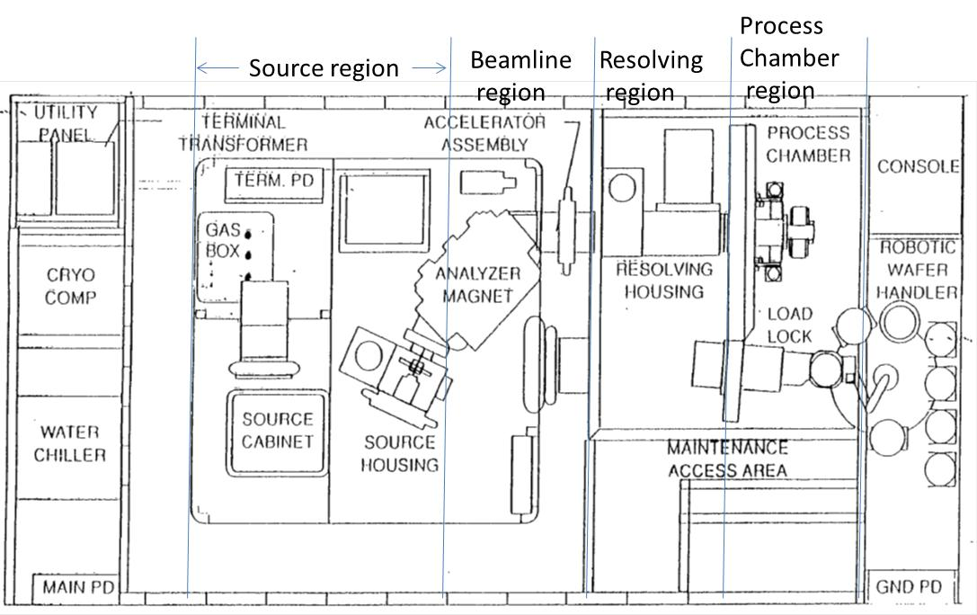
離子植入流程
GAS(BF2/PH3/ASH3/ARGON)
PLASMA
AMU
ACCELEATION
IMPLANT
Notes:
115/11/08

Slide 8
GAS
氣體 | 危害性分類
BF3 | 毒性，腐蝕性
PH3 | 易燃性
ASH3 | 毒性，易燃性
ARGON | 非易燃氣體

Slide 9

PLASMA
​​Plasma是一種高解離狀態的氣體
機台通入特殊氣體 (BF3/PH3/AsH3)至source chamber中source head內，
filament和arc通電碰撞氣體分子後，產生plasma

Slide 10
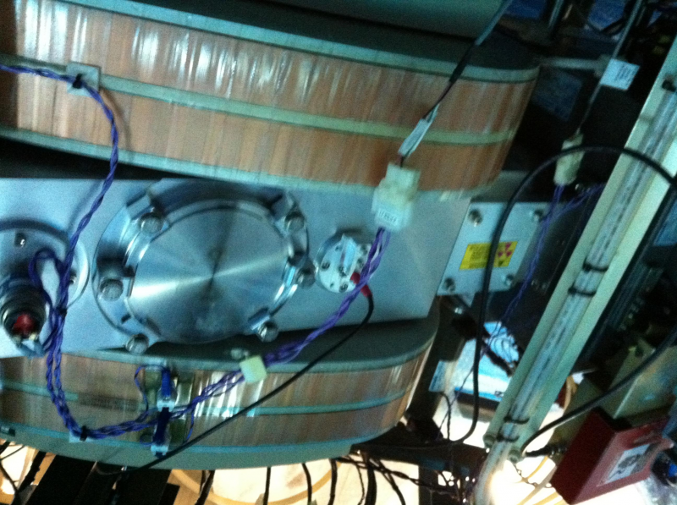
AMU
篩選出所需的植入離子
氣體 | 原子序
BF2 | 11
PH3 | 31
ASH3 | 75
ARGON | 18

Slide 11
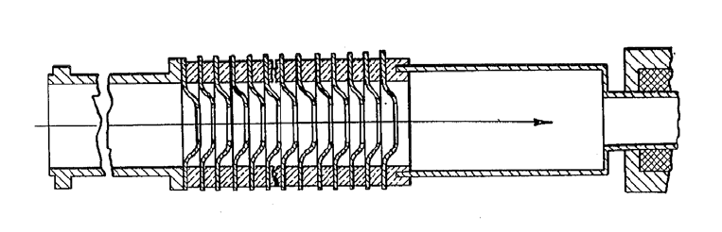
acceleration tube
加上電壓，讓離子達到設定的能量

